Slide 1

Valores, variables y tipos
Coordinación Fundamentos de Programación Universidad EAFIT 2022

Slide 2
Agenda
Algoritmos
Computadores
Lenguajes de programación
Valores, variables y tipos
Taller

Slide 3
Algoritmos
En matemáticas y ciencias de la computación, un algoritmo es una secuencia finita de instrucciones, las cuales están bien definidas y se pueden implementar en una computadora. Típicamente, estas instrucciones se utilizan para resolver un tipo de problema o realizar un cálculo.
¿Qué es un algoritmo?

Slide 4

Ejemplo algoritmo
Objetivo: calcular el promedio de edad de los trabajadores de una oficina.
Secuencia de pasos:
Paso 1: Recoger la edad del integrante 1
Paso 2: Recoger la edad del integrante 2
Paso 3: Recoger la edad del integrante 3
Paso 4: Recoger la edad del integrante 4
Paso 5: Recoger la edad del integrante 5
Paso 6: Recoger la edad del integrante 6
Paso 7: Sumar la edad de los integrantes 1, 2, 3, 4, 5 y 6
Paso 8: Dividir el total de la suma anterior entre 6
12
18
23
40
20
23
12 + 18 + 23 + 40 + 20 + 23 = 136
136 / 6 = 22.66

Slide 5
Metodología de trabajo con algoritmos
1. Análisis del problema
2. Diseño de solución
3. Validación de la solución
4. Codificación en un lenguaje de programación

Slide 6
1. Análisis para diseñar un algoritmo
Realizar las siguientes preguntas:
¿Cuál es el objetivo buscado?
¿Cuáles son los datos de entrada?
¿Qué cálculos/procesos deben llevarse a cabo?
¿Cuáles son los datos de salida?

Slide 7
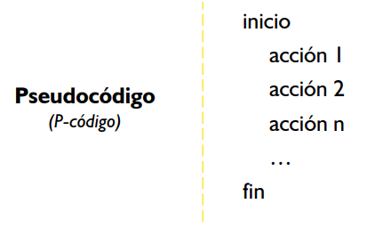
2. Diseño de la solución
Objetivo: calcular el promedio de edad de los trabajadores de una oficina.
Datos de entrada: edad integrante 1, edad integrante 2, edad integrante 3, edad integrante 4, edad integrante 5, y edad integrante 6.
Procesos / cálculos: sumar las edades de los integrantes 1, 2, 3, 4, 5, y 6. Y dividir el total por 6.
Datos de salida: promedio de edad de los 6 integrantes.

Slide 8
3. Validación de la solución
Para validar la solución de un algoritmo, se pueden realizar pruebas de escritorio (las cuales no requieren el uso de computadores). O también se puedan realizar pruebas en computadores, para lo cual se necesita tener codificado el algoritmo en un lenguaje de programación.
Validación manual (prueba de escritorio):
Determinar los valores finales de las variables suponiendo que se tienen las siguientes instrucciones:
edad1 = 19
edad2 = 34
total = edad1 + edad2
totalRaro = total - edad1
Línea | edad1 | edad2 | total | totalRaro
1 | 19
2 | 19 | 34
3 | 19 | 34 | 53
4 | 19 | 34 | 53 | 34

Slide 9
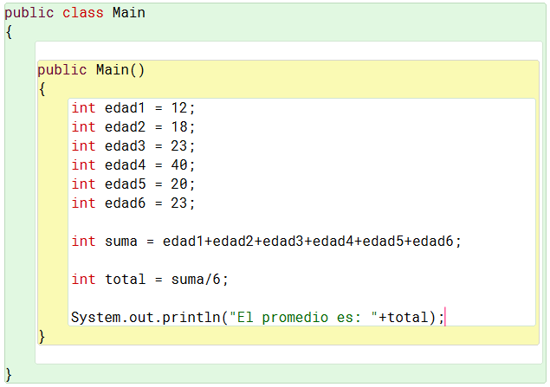

4. Codificación en un lenguaje de programación

Slide 10
Computadores
Un computador es un dispositivo electrónico que almacena y procesa datos.
Un computador incluye tanto hardware como software. En general, el hardware comprende los elementos físicos visibles de la computadora, y el software proporciona las instrucciones invisibles que controlan el hardware y lo hacen realizar tareas específicas.
¿Qué es un computador?

Slide 11
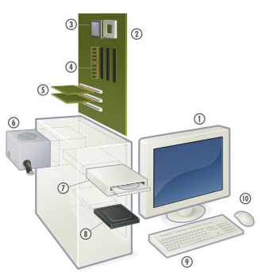
Hardware
En general un computador un computador contiene los siguientes componentes de hardware:
Una unidad central de procesamiento (CPU)
Memoria
Dispositivos de almacenamiento (como discos y CD)
Dispositivos de entrada (como el mouse y el teclado)
Dispositivos de salida (como monitores e impresoras)
Dispositivos de comunicación (como módems y tarjetas de red).

Slide 12
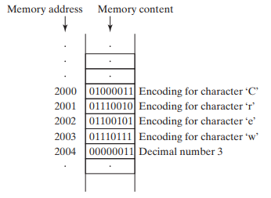
Memoria
La memoria de una computadora consiste en una secuencia ordenada de bytes para almacenar programas, así como los datos con los que está trabajando el programa.
Puede pensar en la memoria como el área de trabajo de la computadora para ejecutar un programa.
Un programa y sus datos deben trasladarse a la memoria de la computadora antes de que la CPU pueda ejecutarlos.

Slide 13
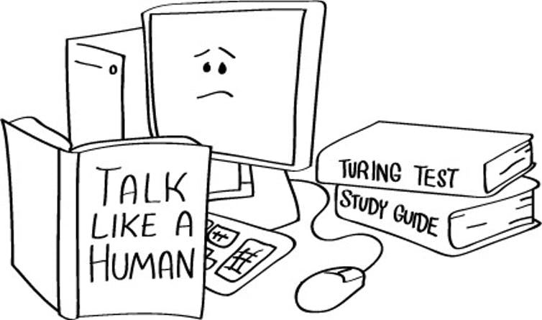
Lenguajes de programación
Las computadoras no entienden los idiomas humanos, por lo cual, los programas deben estar escritos en un idioma que una computadora pueda usar.
Hay cientos de lenguajes de programación, y fueron desarrollados para facilitar el proceso de programación para las personas. Sin embargo, todos los programas al final deben convertirse en instrucciones que los computadores puedan ejecutar.
¿Qué son los lenguajes de programación? ¿Por qué son necesarios?

Slide 14
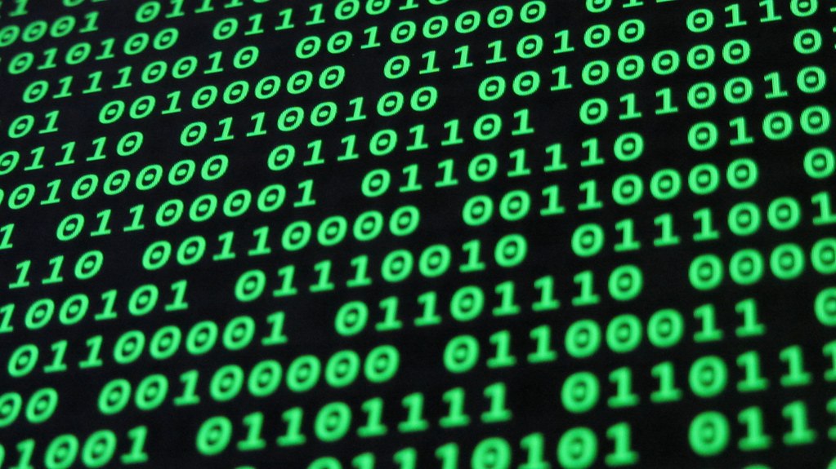
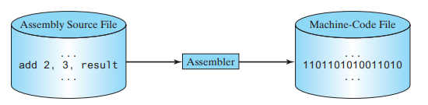
Tipos de lenguaje - I
Lenguaje de maquina
Es el idioma nativo de un computador. El cual esta hecho en forma de código binario.
Lenguaje de ensamblador
Programar a punta de unos y ceros es muy tedioso, por lo tanto a inicios de la era de la computación, se inventó el lenguaje de ensamblador. El lenguaje ensamblador utiliza palabras descriptivas cortas para representar un conjunto de instrucciones de maquina

Slide 15

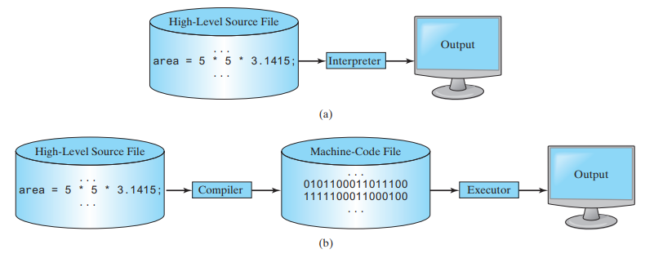


Tipos de lenguaje - II
Lenguaje de alto nivel
En la década de 1950, surgió una nueva generación de lenguajes de programación conocidos como “lenguajes de alto nivel”. Estos lenguajes son independientes de la plataforma, lo que significa que se puede escribir un programa en un lenguaje de alto nivel y ejecutarlo en diferentes tipos de máquinas. Los lenguajes de alto nivel son similares al idioma “Inglés”, y son más fáciles de aprender y de usar.

Slide 16
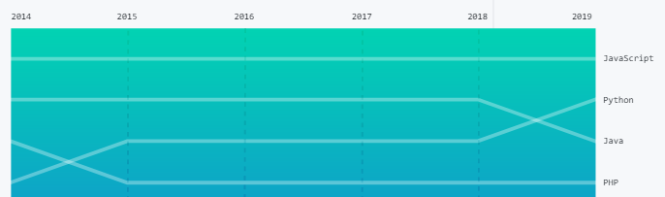
Java
Java es un lenguaje de programación potente y versátil, que sirve para desarrollar software que se ejecuta en dispositivos móviles, computadoras de escritorio y servidores.
Es un lenguaje: (i) fuertemente tipado, (ii) orientado a objetos, y (iii) que requiere compilación.
Top lenguajes de programación mas populares según registro de proyectos en GitHub

Slide 17
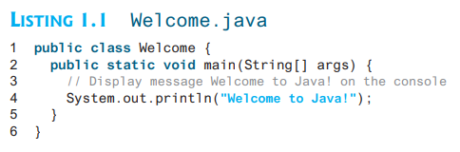

Java – estructura principal
Por lo general, un programa en Java inicia su ejecución desde un método principal (llamado “main”) el cual debe definirse dentro de una clase.
¿Cómo seria un hola mundo en Python?

Slide 18

BlueJ
BlueJ es un entorno integrado de desarrollo (de sus siglas en inglés IDE - Integrated Development Environment) para el lenguaje de programación Java, desarrollado principalmente con propósitos educacionales, pero también es adecuado para el desarrollo de software a pequeña escala.
BlueJ fue desarrollado para apoyar la enseñanza y el aprendizaje de la programación orientada a objetos.

Slide 19
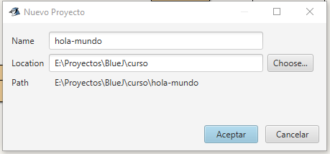
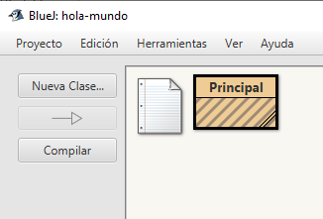
Hola mundo BlueJ
Abrimos BlueJ
Luego damos click en Proyecto -> Nuevo proyecto -> y ponemos de nombre “hola-mundo”.
Damos click en nueva Clase, y la llamamos Principal.
Luego damos doble click en la figura de la clase Principal (nos aparecerá el código de esta clase).

Slide 20
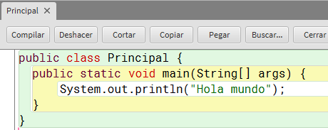
Hola mundo BlueJ – II
Borramos todo el código de la clase Principal, y pegamos el siguiente:
public class Principal {
public static void main(String[] args) {
System.out.println("Hola mundo");
}
}

Slide 21
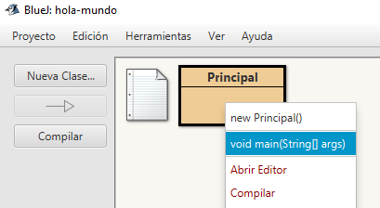
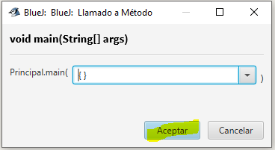

Hola mundo BlueJ – III
Compilamos el código, luego cerramos el código y volvemos a la interfaz gráfica.
Damos click derecho en la figura de la clase Principal y seleccionamos la opción void main().
Damos click en “Aceptar”.
Y vemos el resultado.

Slide 22
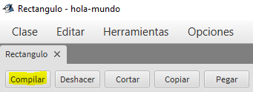

Recuerde que siempre debe compilar el código en BlueJ después de hacer un cambio.

Slide 23
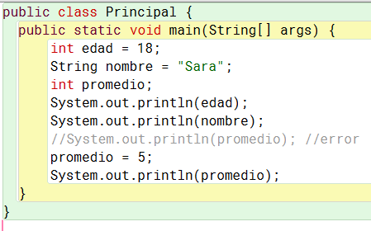
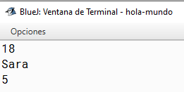
Variables
Las variables son espacios reservados en la memoria que, como su nombre indica, pueden cambiar de contenido a lo largo de la ejecución de un programa.
Las variables guardan valores (los datos de la aplicación).
En java se declaran variables de la siguiente forma:
Ejemplos de declaración de variables:
tipoDeLaVariable nombreDeLaVariable;

Slide 24

Variables - II
18
edad
int
“Sara”
nombre
String
5
promedio
int

Slide 25
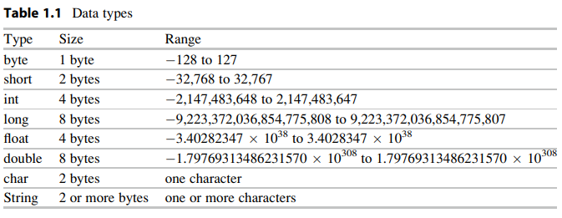
Tipos de variables

Slide 26
Ejercicio variables
Almacene en variables los siguientes datos que aparecen en su documento de identidad en el método “main” de una nueva clase llamada Identidad. Y luego imprima los valores.
Nombres
Apellidos
Número de documento de identidad
Edad
Sexo

Slide 27
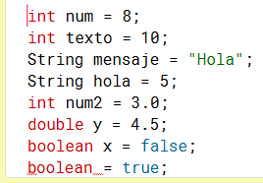


Asignación de valores
Una vez se define una variable, esta solo puede contener valores del tipo del que se creo la variable.
Diga cuales de las siguiente asignaciones no son validas:

Slide 28
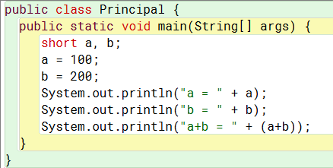
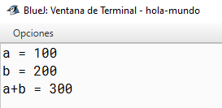
Ejercicio asignación
¿Qué imprime?

Slide 29


Asignación de valores - II
int number;
double result;
number = 5;
result = number;

Slide 30
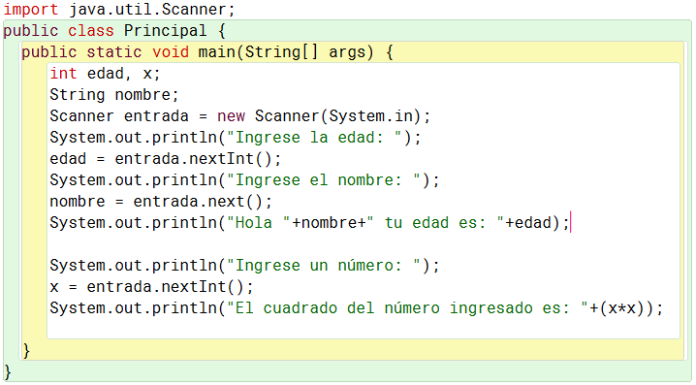
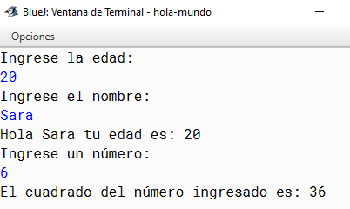
Input
Para capturar información por pantalla (del teclado del usuario) utilizamos la clase de Java llamada “Scanner”.
Copie el siguiente código en una nueva clase llamada Captura.
¿Qué pasa si en lugar de ingresar un número cuando me piden la edad, ingreso un texto?

Slide 31

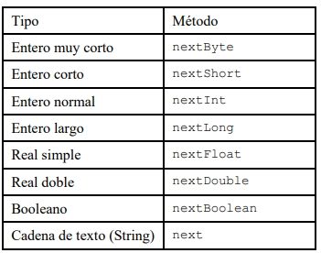
Input - II
En las líneas anteriores estamos definiendo un objeto llamado “entrada” de tipo Scanner (esto lo veremos en las clases siguientes). Que luego podremos utilizar con alguno de los siguientes métodos que corresponden a los tipos de datos descritos previamente.

Slide 32
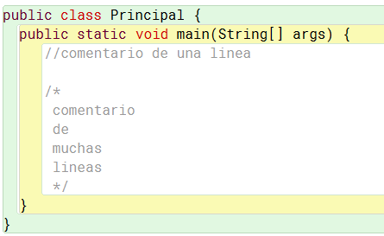
Comentarios
Java permite comentar líneas utilizando doble slash //
Y permite comentar múltiples líneas mediante /* */
Ejemplo:

Slide 33
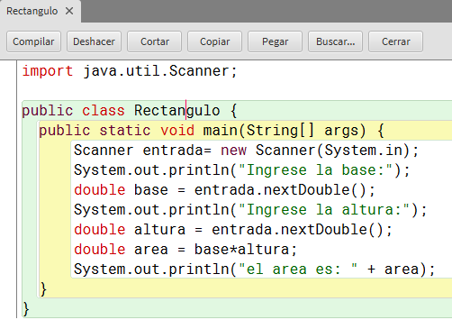
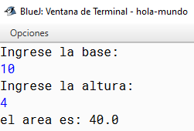
Ejercicio rectángulo
Cree una nueva clase llamada Rectangulo. Pídale al usuario por pantalla la base de un rectángulo y su altura. Y luego muéstrele en pantalla el calculo del área.

Slide 34
Errores comunes
Encuentre los errores en el siguiente código:
staic -> debe ser static
public class Principal {
public staic void main(String[] args) {
double c,r;
int z;
Scanner scan = new Scanner(System.in);
System.oyt.println("Ingrese el radio");
z = scan.nextDouble();
}
}
Falta importar la librería Scanner
System.oyt -> debe ser System.out…
No se puede asignar a una variable “int” un valor “double”

Slide 35
Taller 01
Visite el curso en Moodle.
Realice todos los ejercicios VPL de la sección “Valores, Variables y Tipos”.

Slide 36

Recapitulemos
Hasta este punto debemos saber:
¿Qué es un algoritmo?
¿Cómo se diseñan algoritmos?
¿Qué es el seudocódigo?
¿Cómo se validan algoritmos?
¿Qué es un lenguaje de programación?
¿Cuáles son los tipos de lenguajes?
¿Qué es Java?
¿Qué es BlueJ?
¿Qué es una variable?
¿Cuáles son los tipos de variables?
¿Cómo asignar valores a las variables?
¿Qué es el Scanner?
¿Cómo colocar comentarios en Java?

Slide 37
Referencias
Liang, Y. D. (2017). Introduction to Java programming: comprehensive version. Eleventh edition. Pearson Education. (Chapter 1, 2).
Octoverse – GitHub https://octoverse.github.com/
Streib, J. T., & Soma, T. (2014). Guide to Java. Springer Verlag. (Chapter 1).

